Slide 1

caretパッケージを使ってXGBoostをkaggleコンペで 実装してみた
Kien Y. Knot(@0_u0)
Notes:
今回LT初参加のきぬいとと申します，よろしくお願いいたします．

Slide 2
caretパッケージを使ってXGBoostをkaggleコンペで 実装してみた
Kien Y. Knot(@0_u0)
⇧誰？
Notes:
多分今日Twitterで #TokyoR を追っている人は嫌というほどご覧になってるこのアイコンの人です．
簡単に自己紹介します．

Slide 3
Q. 誰？ A. @0_u0
Kien. Y. Knot(きぬいと)
文系大学院出身(人に関わる統計学)
Twitter歴(9年)とR歴(7年め)だけは露骨に長い
時間と実力は比例しない ← 重要
R言語と同い年
調査会社の新人データアナリスト
実態は★エクセル職人★
RやPythonを使って楽しいことがしたい人生だった(穴)
心の穴を #TokyoR で埋めに来ました
Notes:
なんか人名っぽくしたかったんですけどきぬいととよみます．
「Twitterランド」に帰化して9年目，R言語とは今年で7年目になります．
Rの実力は利用歴とは比例しませんが，実年齢はRと同い年なので覚えてください．
一応労働者で，調査会社のデータアナリストしています．
RとかPythonとかゴリゴリやるかと思いきや，森羅万象をExcelで扱っています．
Rは全業務の1%です．さびしい．
というわけで仕事以外でR触りまくった話をします．

Slide 4
今日ライトニングに伝えること
みんなもKaggleにRで参加しよう←これ9割
機械学習>予測>アンサンブル学習>XGBoost
xgboostパッケージはあるものの……
多変量解析畑から上がってきた僕「formula形式じゃないとやだ」
「caretパッケージを使え……」
できるだけ簡単に伝えます
Notes:
今日お話することは大体
データ分析コンペkaggleに気軽に参加してみようという話と
「機械学習とかちょっと手を付けづらい」って人向けに，危ないくらい気軽にアンサンブル学習を実装できるんだよという話をします．
具体的にはみなさんが使っているlm関数やglm関数でお馴染みのformula型で機械学習手法のXGBoostを実行できる
Caretパッケージを使ったというお話です．

Slide 5

kaggle #とは
「データサイエンスのコンペティション」のコミュニティ
企業・法人がデータを提供
「精度の高い予測」や「いい感じの分類」などが課題となり，腕に自信のあるデータ分析屋がこぞって競う
自信がなくても手を出せる．そこにデータがあるから
大体はtrain.csvを使って学習しtest.csvで予測する形式
.csvが.jsonだったり.tsvだったりすることもある
Notes:
最初にkaggleについてお話します．
kaggleはkaggle社が運営するデータ分析コンペティション・及びコミュニティサイトです．
企業や法人がいろいろなテーマや課題を背景にしてデータを提供し，データ野郎共がこぞって分析をする
データ野郎の楽園です．
腕利きのデータ野郎共が集まっていますが，データ好きな人間に悪い人はいないので，
初心者でも臆することなく突っ込みましょう．
データの形は主に2つです．trainingデータと，説明変数だけを除いたtestデータの2つです．
Csvが多いものの，jsonとかtsvとかもあったりしますが

Slide 6
kaggle #とは
データの前処理，分析，結果の取りまとめまでを一通りこなせる
いろいろな分野・いろいろな種類のデータをいじれる
金融系の与信
不動産の値段予測
消費予測など
風のデータもあるかもしれない
世界中にいる「3度の飯よりデータ分析」なKagglerがどんな方法を使ったのかを教えてくれる
タダ
Notes:
形だけでも実装してみたメリットはかなり多いです．
データの前処理や分析，結果の取りまとめの一通りのフローを自分でこなすことができます．
これはなかなか良くて，マーケティングをされている人でデータ分析したい人が経験するべきフローなんですねこれ．
おすすめです
2つ目はいろいろな法人・企業がデータを提供してくれるので，いろいろな分野・種類のデータをいじれます．
マーケティング系のデータってなかなかオープンになっていないんですけど，kaggleに来ればいっぱいあります．
例えば，最近だと与信モデルだったり，肺炎の画像分類だったり，素粒子？の画像分類だったりのデータが提供されています．
風のデータもあるかもしれません．
第3に世界中のデータ好きが方法論を公開してくれます．オープンです．いろいろ学びました僕も．
そして最後にでかいことはこれです，タダ．
ヤバいですよね．知識が集まって共有されている場がタダで使える．あ，ユーザ登録は必要ですが．

Slide 7
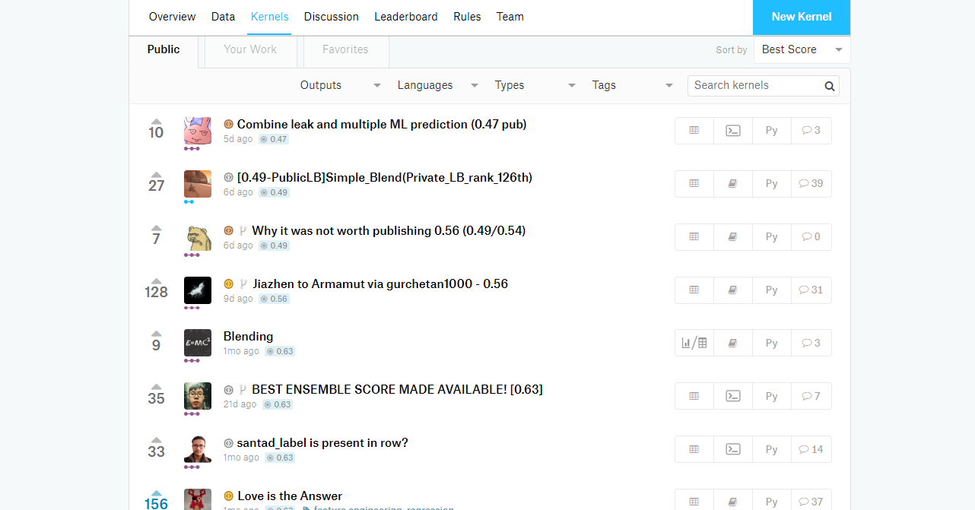

しかし
デキるKagglerの多くはPythonista😢
Notes:
とはいえTokyoRで言いたいのはこの現状です．
Kagglerの皆さんは多くがPythonistaでして，R-erの皆さんともっと頑張りたい，という感じです．

Slide 8

伝えたいこと①
みんなもKaggle になろう
Notes:
というわけで伝えたいことはKagglerになろうって話．

Slide 9
参加したコンペ Santander Value Prediction
匿名化された提供データを使って「ターゲットスコア」を予測する
回帰分析っぽいフレームワーク(教師あり学習)
画像認識や複数のデータマージなどのないシンプルな課題
ポンコツPCでも(ギリ)やっていける
別コンペのHome Creditはメモリが足りなくて断念しました
そんなときはAWSとかGCPとか使おう，勉強した上で．
4000×4000の規模のスパースなデータ構造
スパース: データの値がほとんど0
「意味のある」データを見つけ出す必要がある
Notes:
今回使ったデータはSantander Value Predictionと呼ばれるコンペティションです．
内容見ると「予測」です．
あるターゲットスコアを，データを使って評価し，それに基づいて予測モデルを作ろう，というお話．
データの構造はスパースなので，意味のあるデータを見つけ出す必要があります．

Slide 10
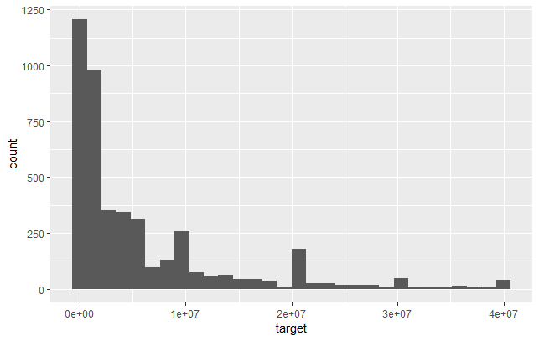
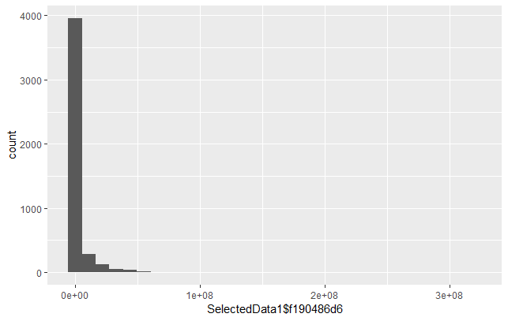
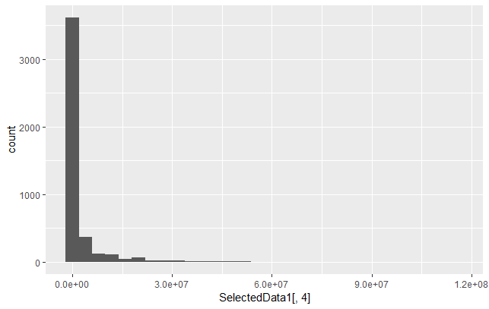
Santander #とは
本当にスパースなのか？
0が多そう
今回の目的変数
今回の説明変数(の一部)
Notes:
簡単に今回のTarget Scoreと説明変数の一部をグラフに出してみるとなるほど0が多そうだな，という感じです．

Slide 11
Sorekara do Shitano
意味のあるデータを選び出す
Kaggle: Kernelという知識の集まる場がある
そこで「分散が0だったり目的変数との相関が0だったりするやつ」を使わないことにするといいらしい
こんなことをしました
Notes:
意味のあるデータを出すためにKagglerたちが何をしたかというと
どうやら相関の低い変数や分散が0な変数を削っていこうぜ……という事になっていたようです．そこで

Slide 12
Sorekara do Shitano
caret::findCorrelation(): 相関係数のcutoff基準に満たない変数を返す
分散が0であるような変数もついでに削る
申し訳程度のtidyverse要素
GetCor <- function(x){
data.matrix(x) %>%
cor(method = "spearman") %>%
findCorrelation(cutoff = .98)
}
GetZeroVar <- function(x){
var(x)!=0
}
Notes:
まあこういう関数を組んで，分散0だったり相関が一定値以下の変数を削りました．

Slide 13
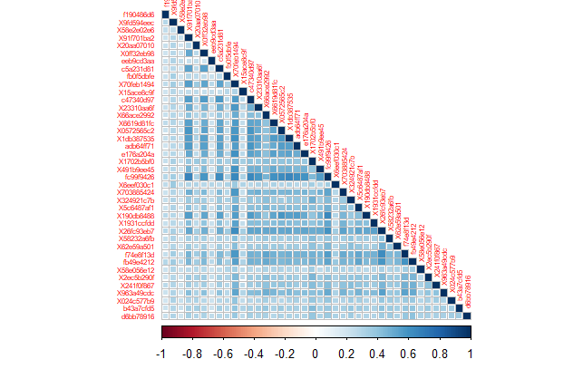
Sorekara do Shitano
相関行列が作れます
corrplot::corrplot()
関数による描写
corrrパッケージでも似たことができそう
青が濃いほど1に近い
よーし分析するｚ
Notes:
その結果こんな感じになり，ほうほうじゃあやっていこうかなあと思ったところ

Slide 14
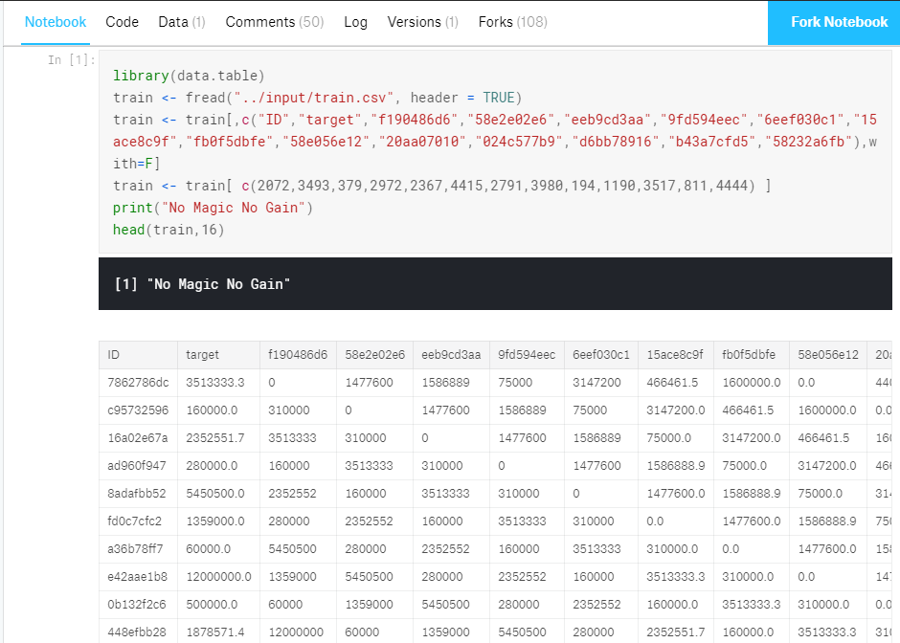
https://www.kaggle.com/titericz/the-property-by-giba
Notes:
こういう事件が起こりました

Slide 15
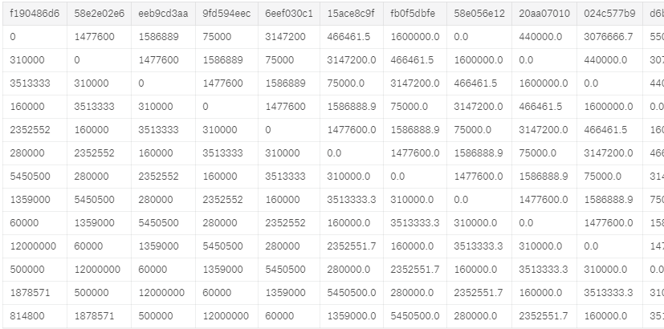
Notes:
こういう規則性があるｔ

Slide 16

Notes:
ごさんですね

Slide 17
Leakageの発覚
Leakageとは
本来分析側が「知らないはず」の情報が漏洩し分析モデルに組み込むこと
過学習が起き，「予測が100%当たるモデル」とかが生まれる要因
今回は行・列で時系列のデータだったことが発覚
行が単位時間ごとの時系列，列は説明変数のログ
使うべき変数が46個くらいに定まる
その変数ラベルもKernelで共有される
Leakageに関する参考は
TJO先生のブログ(https://tjo.hatenablog.com/entry/2016/01/27/235620)
takuti先生のブログ(https://takuti.me/note/leakage/)
Notes:
これは開催側が知らせていなかった情報が，データ好きの皆さんによって発覚したLeakageというものです
ファミコンのバグ技みたいなもんです．
バグ技が見つかるとRTAは加速しますが，今回も案の定加速します．
詳細は皆さんご存知TJOさんやTakuti先生のブログを参照してください

Slide 18
伝えたいこと ②
Leakageには気をつけよう！
Notes:
バグ技には気をつけましょう．
マーケティングでデータ分析をするときにも実はこれ，できてしまうので．

Slide 19
Sorekara do Shitano
使える情報は何でも使った
Leakageの変数を使ったり
Kernelで公開されているSubmissionのスコアを借りてスコア精度高めたり(Blending)
方法はいろいろ採用した
0に偏ったデータなので負の二項回帰(RMSLE: 1.98)
機械学習らしくランダムフォレスト(RMSLE: 1.47)
caretパッケージによるXGBoost (RMSLE: 1.39)←ハイスコア
Notes:
僕もバグ技を使いました．
Leakageで公開された変数だけに絞ったり，
すでにSubmissionされた提出データを借りてスコアの精度を高めにいったりしています．
いろいろ分析手法も試しています．
多変量解析畑らしくMLEで負の二項回帰したり
ランダムフォレストしたりして，最終的に勾配Boostingになりました．

Slide 20
XGBoost #とは
実はよく知らないeXtreme Gradient Boost
Random ForestとGradient Boostingの合わせ技
機械学習の合わせ技で生まれた手法を「アンサンブル学習」という
Random Forestは過学習になりやすい(チューニングがないため)
勾配Boostingは予測が正確だけどパラメタチューニングがしんどい
XGBoost
スパースデータに強い
計算が速い
過学習しにくい
Notes:
Xgboostについてはあまり詳しくは語りませんが，
正確に予測するための決定木分析だと思ってくれればいいと思います．
噂に依ると計算が速かったり，スパースデータに強かったり，過学習し辛い仕組みがあったりと
あるようです．

Slide 21
RでXGBoostしたいとき
xgboostパッケージがある
分析するデータはmatrix型を求められる
大きなデータを扱う場合matrix型は都合がいい
「機械学習」「ビッグデータ」「えーあい」という文脈ではこのフォーマットはアリ
lm()関数及びglm()関数による回帰: data.frame型
randomForestパッケージ : data.frame型
きぬいとが使い慣れている : data.frame型
モデル別に比較とかしてみたいし
data.frame型でXGBoost実装できたりしない？
Notes:
RでXGBoostしたいときは専用のパッケージがあるのですが，ちょっと癖があって，
今回みたいに色々なモデル試して比較したいとか言うときにdata.frame型で統一したかった都合もあって
どうにかならないものか＾～って言っていたところでした．

Slide 22
caretパッケージによる実装
caretパッケージ？
機械学習の手法を統一的に扱うことができる
指定する引数のフォーマットが一貫している
目的変数と特徴量をformula型で実装できる
方法はmethod引数で指定できる
どう使う？→caret::train(y~x1+x2…, method = ,…)
Notes:
そこでcaretパッケージを使おうという話になります．
簡単に言えば「引数次第で色々な機械学習ができる」パッケージです．

Slide 23
caretパッケージによる実装
data = UseData #学習データ
model <- caret::train(target ~. ,
method = “xgbTree”,
data = UseData,
trControl = trainControl(method = cv))
# “.”で「データフレーム内のすべての特徴量」を指定できる．
# trainControl()関数で交差検証も実行してくれる.
# ハイパーパラメータのチューニングもtuneLengthやtuneGridを引数にして設定可能
# 構造が全部一緒なので，データフレームを統一して方法別の予測結果の比較が簡単
Methodにはいろいろな方法が使えたりする．
# xgboost(Tree・Linearで指定する名前が違う), randomForest
# L1, L2正則化回帰もできる
# その他の方法はhttp://topepo.github.io/caret/train-models-by-tag.htmlを参照．
予測はpredict(model, newdata = TestData)
Notes:
使い方は簡単で，train関数にformula式でデータをぶっこみ，methodで使いたい手法を指定し，あとはlm関数よろしくデータを指定します．
パラメタチューニングしたいときはそれ用の引数に値をぶっこみましょう
予測は皆さんご存知predict関数で，テストデータを指定すれば予測してくれます．

Slide 24
caretパッケージによる実装
計算量が多いと実行が終わらない(計算……速いか？)
きぬいと環境(Memory: 8GB CPU: Core i5)だと交差検証つきxgboostに5時間かかる
PCの買い替え or doParallelパッケージによる並列計算で乗り切れ
ビッグデータはクラウドとSparkでねじ伏せる？
xgboostパッケージと結果がちょっと変わる？
xgboostパッケージ未体験なので風の噂レベル
Notes:
まあこれで実装できるんですが，
PCのスペックはそれなりに必要です．
あと，この辺の検証はしていないんですけど本場xgboost関数と結果がちょっと変わるという情報も
Stackoverflowで議論されています．

Slide 25
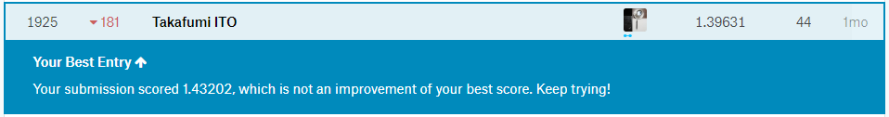
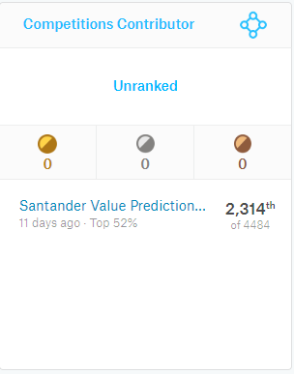
きぬいとの結果
Notes:
ちなみに結果です．

Slide 26
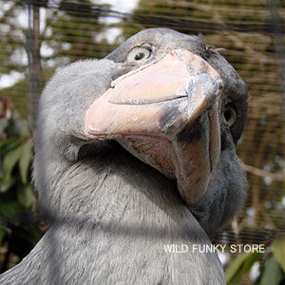
きぬいとの結果

Slide 27
伝えたいこと ③
ただ実装しただけでは半分までしかいけない

Slide 28
伝えたいこと ③’
ただ実装するだけで半分まではいけてしまう
怖くない？
Notes:
まあ，ちゃんと理解しなくても我々はそれっぽいモデルで予測できてしまう怖さもありつつ，
門戸はかなり広く取られていると思います．

Slide 29
Next Challenges...
「プレゼンスキルとデータ分析スキル上げるためのLT毎回参加する運動」を開催
テーマは未定(方法？理論？パッケージ？)
スパースモデリングは楽しいと思う
Topic Modelを応用した顧客の購買行動の分析
文章ではなく「顧客」と「商品」のファジィクラスタリング
マーケティングの参加者増えてきたしRFM分析とか需要あります？
Twitterで「進捗どうですか？」って言ってください．

Slide 30
Enjoy!

Slide 31
XGBoost #とは
数式含めた説明

Slide 32
前処理
機械学習の理論について詳しくは語りません
語れません
訓練データで「学習」→テストデータで「予測」のフレーム
前処理についても多くは語りません
いつかセッションを担当するときに
※ 機械学習も統計分析もすべてが前処理が重要ではある
Notes:
とはいえ，「機械学習」そのものの理論を5分以内で語れというのは機械学習の神でもなければ無理なので
あまり多くは語れません
機械学習も多変量解析と同様データの前処理が大事ですが，今回そのへんも簡単な説明で流してモデルの実装まで
駆け抜けます．

Slide 33
その結果？
スコアレースが過熱
そこまで1.xx台だったランキングが0.5を軽く切る
今回の1位は0.47くらい

